Slide 1
Alternativa fakta
Om kunskapen och dess fiender
Kapitel 5 och 6

Slide 2
Kapitel 5 ”Kunskapen och skolan” – en sammanfattning
Från 1990-talet till 2014 har elevernas PISA-resultat sjunkit. (Programme for International Student Assessement) Särskilt läsförståelsen har blivit mycket sämre.
Wikforss kritiserar den svenska skolans idé om att lärandet ska vara ”konstruktivistiskt”, d.v.s. att individen själv konstruerar sin kunskap genom att söka reda på den. Elevens ansvar att hitta kunskap blir för stort.
Wikforss kritiserar idén om att kunskap är relativ och beror på kontexten. Hon menar att om det finns sanningar kan man få kunskap om dem.
Hon menar att det vore bättre att lärarna lär ut ämneskunskaper istället för att handleda eleverna i lärandet.
Kritiskt tänkande går inte att lära ut.
För att kunna tänka kritiskt måste man ha relevanta kunskaper.
Eleverna har svårt att tänka kritiskt eftersom de inte har tillräckliga kunskaper för att kunna värdera vad som är sant och inte.

Slide 3
Kapitel 6 ”Vad kan vi göra?”
KRITISKT TÄNKANDE
Varför är det kritiska tänkandet viktigt?
Jo, för att kunna avgöra om det finns goda skäl att tro ett påstående/argument, eller om det finns skäl att tro att det inte är sant eller har andra brister.
Är påståendet giltigt (eller relevant)? Ger premisserna stöd för det?

Slide 4
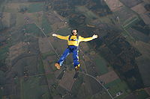
Liten logikövning (kapitel 5)
Premiss 1: Alla människor är dödliga
Premiss 2: Sokrates är en människa
Slutsats: Sokrates är dödlig
Slutsatsen följer med nödvändighet av premisserna!
Premiss 1: Alla människor kan flyga
Premiss 2: Sokrates är en människa
Slutsats: Sokrates kan flyga
Även om slutsatsen följer med samma nödvändighet är det ohållbart eftersom en av premisserna är falsk.

Slide 5
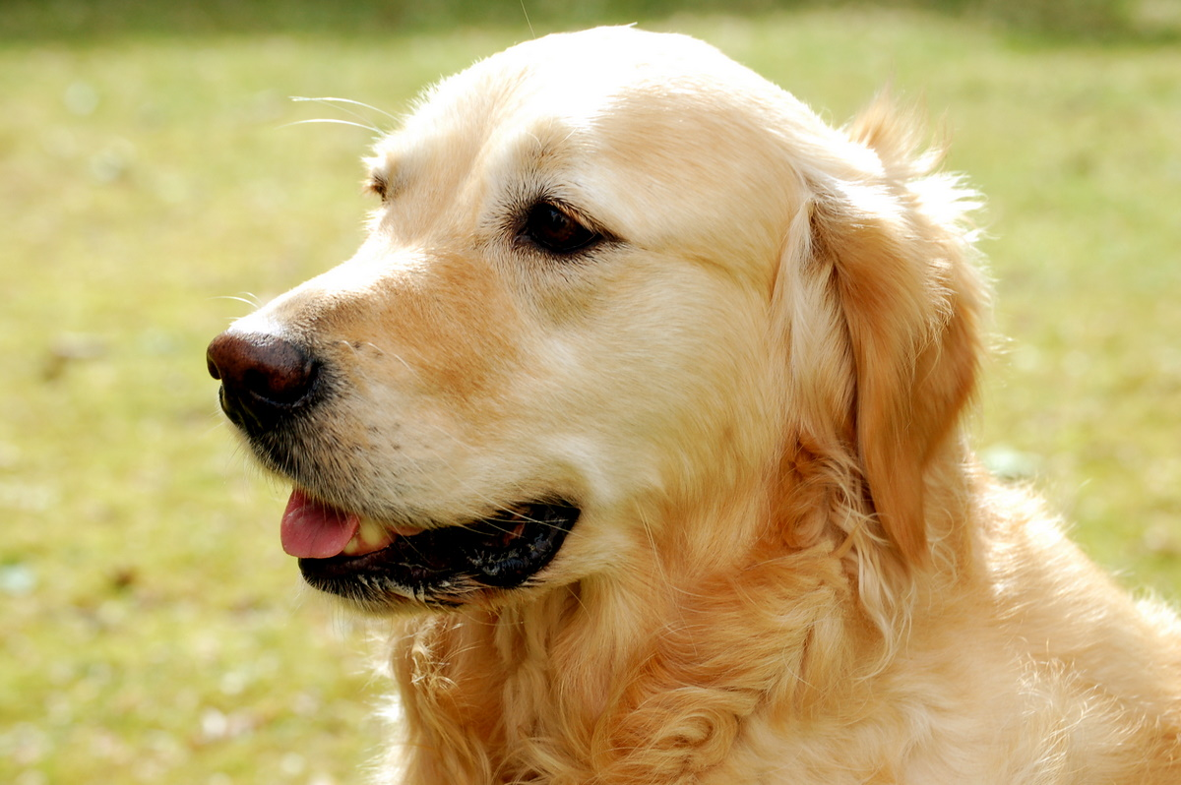
Tankefällor
Logiska tankefällor /Affirming the consequent
Premiss 1: Alla människor är dödliga
Premiss 2: Sokrates är dödlig
Slutsats: Sokrates är en människa
Även om båda premisserna är sanna kan slutsatsen vara falsk. Sokrates kanske är en hund?

Slide 6
Skilj på korrelation och kausalitet!
Finns det en korrelation mellan glassätande och drunkningsolyckor?
Mellan invandring och brott?
Mellan kost och viktminskning?
Eftersom det kan vara många bakomliggande faktorer i komplicerade frågor kan det vara svårt att avgöra om det verkligen finns ett orsakssamband/kausalitet.
Korrelation= samband, anknytning
Kausalitet=Direkt koppling

Slide 7
Ad hominem-argument
Man attackerar personen istället för argumentet; ett exempel:
Du är trött och sliten.
Jag argumenterar för att du ska träna mer, för då orkar man mer.
Du avvisar mitt råd genom att påpeka att jag inte tränar regelbundet.
Det är fel att ifrågasätta ett argument genom att ifrågasätta motiven hos den som framför argumentet.

Slide 8
KÄLLKRITIK (sid 228 -235)
= ett indirekt sätt att avgöra ett påståendes sanning.
= man värderar trovärdigheten hos källan
Räcker det?
Påståendet värderas i ljuset av annat man vet
Man kanske har fel i sina övertygelser

Slide 9
Tumregler för en källas trovärdighet
Vilken typ av uttalande är det? (seriöst eller skämt?)
Hur etablerad är källan? (kan man kolla pålitlighet?)
Är det en förstahandskälla?
Vilket syfte har informationen?
Kolla flera oberoende källor – säger de samma sak?
Bekräftar uttalandet det jag redan tror?

Slide 10
Läsning sid 219 – 235 (Kritiskt tänkande och källkritik)
REFLEKTIONSFRÅGOR:
1) Kan vi styra över vad vi tror och är övertygade om? Hur gör vi det i så fall?
2) Hur gör du själv för att avgöra om ett påstående är trovärdigt eller inte? Har det hänt att du misstagit dig? Ge exempel!

Slide 11
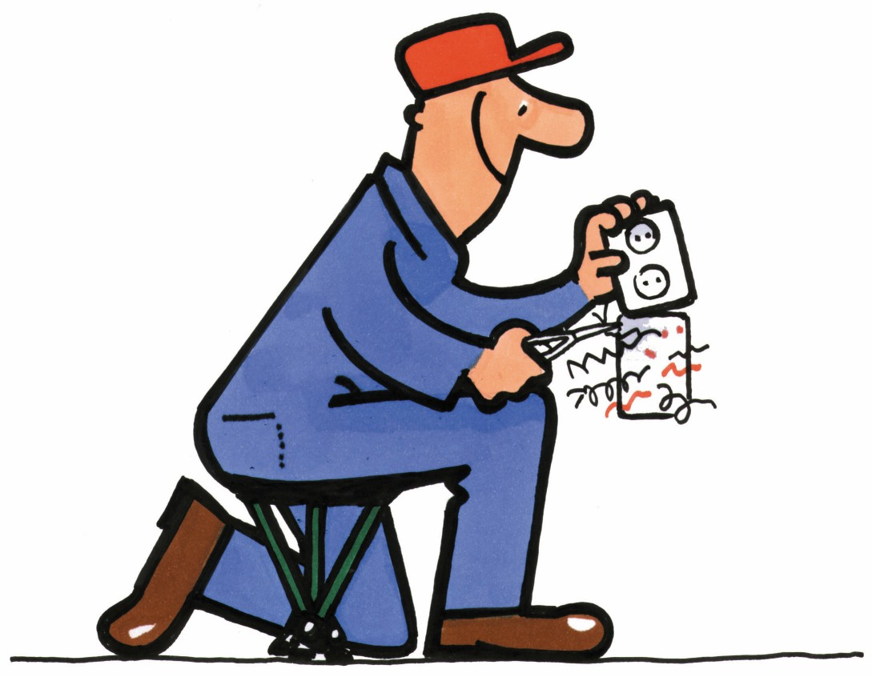
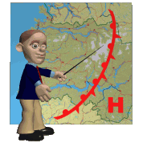
ATT LITA PÅ EXPERTER
Vad är en expert?
Någon som kan mycket om ett specifikt område. Det handlar om djup kunskap.
Teoretisk kunskap kopplad till praktisk kunskap. Exempel på experter:
Elektriker
Piloter
Meteorologer

Slide 12
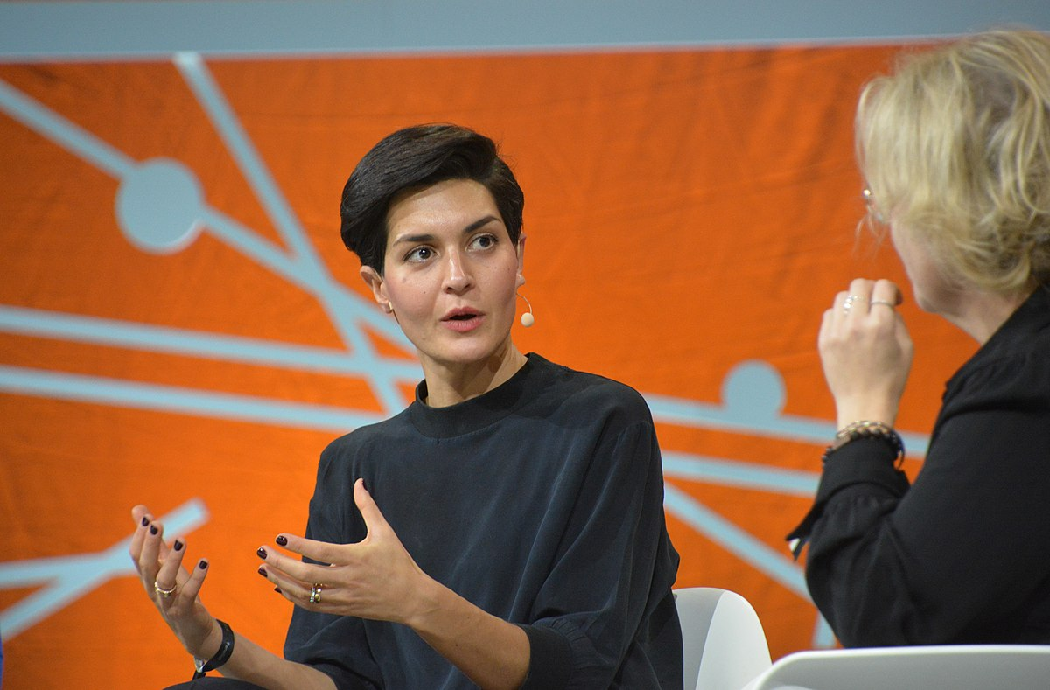
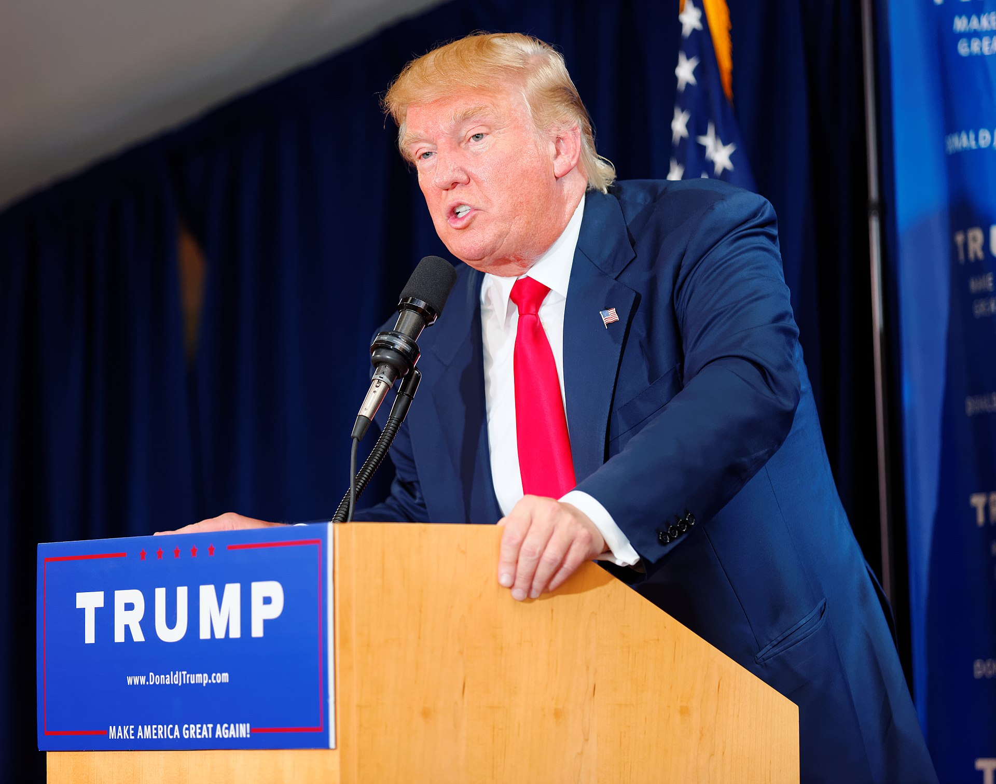
Experter kallas ibland auktoriteter, och det finns en tendens att inte vilja underkasta sig dem.
Wikforss menar att det är en farlig utveckling!
Man ska lyssna på innehållet i vad som sägs och inte förlita sig på personen.
Det är viktigt att ha tilltro till den institution som experten representerar (vetenskapen) eftersom experten är utbytbar.
Nej nej!
JA!

Slide 13
För att vara en expert måste man:
Ha en relevant utbildning!
Det gäller elektrikern, frisören och forskaren.
Kolla meriterna om du är osäker!
Att hänvisa till en expert räcker inte – det måste vara ett relevant område!

Slide 14
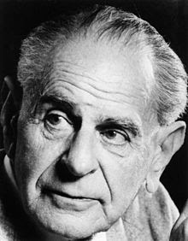
En forskare…
Har en doktorsutbildning
Har gett ut publikationer i erkända vetenskapliga tidskrifter t ex.
Upprepar inte bara det som andra sagt utan bedriver en självständig forskning på en solid kunskapsbas
Ifrågasätter etablerade teorier genom experiment, argumentation och kritiskt tänkande
Vetenskap är under ständig utveckling!
Verifiering och falsifiering (Karl Popper!)

Slide 15
DEBATT OCH FAKTAKONTROLL
För ett gott debattklimat krävs ett visst fokus:
Det räcker inte med att säga emot någon man inte håller med.
Jag måste framföra skäl för min ståndpunkt och skäl mot den andres.
Mina argument ska baseras på det jag på goda grunder kan anta är sant.
Vad gör man om man inte är helt säker?

Slide 16
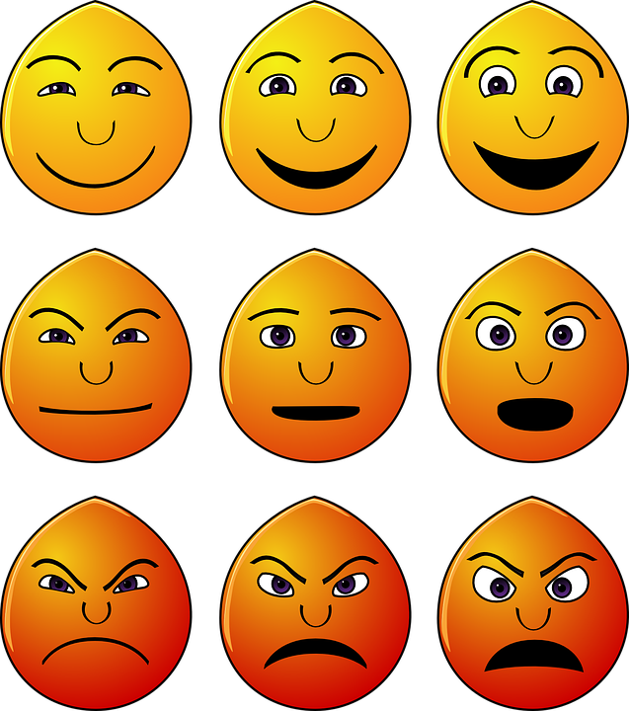
En gemensam bas för debatten skapar lyhördhet för den andres åsikter.
Att dumförklara någon är en oframkomlig väg att övertyga någon om något.
Korrigera någon: fokusera på fakta, inte på felet!
Starka känslor och polarisering leder till kunskapsresistens.
För en god debatt måste man ha ett vettigt ämne och debattörerna måste ha kunskap.
Vilken roll ska känslorna få ha?

Slide 17
Läs sidorna 245 – 262
Vilken betydelse har journalister och media för vad vi uppfattar som sant och inte?
Styr media vilka vi litar mest på och vilka vi uppfattar som opålitliga?
Plocka ut tre punkter ur ”Vad kan vi göra?” från sidan 259 som du tycker är speciellt viktiga. Förklara varför du valt dem.

